Slide 1
CRUD Stripes / MyBatis / Spring
Delivoro Sistemas

Slide 2
Passos - 1 - Armazenamento de Contatos
Criar Entidade - para representar um contato
Anotar com @Data, @ToString do Lombok
Atributos: nome, telefone, genero (M/F), ativo, estado civil, observações
Criar Data Access Object ou Mapper - para armazenar dados de contatos
Num primeiro momento armazenaremos dados na memória
Depois integraremos com o MyBatis para armazenar em uma tabela no MySQL
Criar a interface ContatoMapper em training.mapper1
Usar 1 no package name para evitar ser detectada pelo myBatis
copiar de ExemploMapper sem o @Param
5 operaçõs básicas: insert, update, delete, find, list

Slide 3
Passo - 1 - Armazenamento de Contatos
Criar Data Access Object ou Mapper - para armazenar dados de contatos
Criar classe training.mapper.impl.ContatoMapperImpl que implemente ContatoMapper
Use um HashMap como backend de armazenamento de dados
Anotar com @Component para ser registrada no Spring
Disponível na pasta códigos do google Drive
Criar teste unitário para ContatoMapperImpl
Inicio disponível na pasta códigos do google Drive

Slide 4
Passo - 2 - Interface Web
Criar uma JSP chamada form.jsp em WEB-INF/jsp/contato
Obter ponto de partida na pasta códigos do Google Drive
Acrescentar um título ao mesmo usando a tag H1 - Inserir Contato
A JSP deverá conter um formulário HTML
Veja exemplo no Google Drive (form.html)
Usar tags fieldset, legend, label
Criar os campos a serem preenchidos pelo usuário.
O name de cada campo deverá começar com “contato.”
depois do ponto vem o nome do atributo - igual da entidade Contato
O formulário deverá possuir um botão submit
O name do botão deverá ser “inserir”
Obs: Certificar que todos os campos do contato estejam na JSP

Slide 5
Passo - 3 - Interface Web - Inserção
Criar ContatoActionBean em training.actionbeans
extends BaseActionBean
@UrlBinding(“/contato.action”)
Criar atributo Contato contato;
Criar atributo ContatoMapper contatoMapper e anotar com @SpringBean
Criar um método chamado exibir
Anotá-lo com @DefaultHandler - mudaremos isso depois
Responsável por encaminhar a request para a JSP
/WEB-INF/jsp/cadastro/form.jsp
Criar um método chamado “inserir” que insira o contato em ContatoMapper
Retornar um RedirectResolution para o próprio caso de uso
Usar breakpoints para verificar valores
Testar tudo o que foi feito até funcionar basicamente

Slide 6
Passo - 4 - Interface Web - Tags do Stripes
Mensagem de sucesso
Adicionar uma mensagem de sucesso usando o super.addMessage e
Exibir mensagem de sucesso na form.jsp usando o <s:messages/>
Exibir quantidade de elementos inseridos na JSP
Criar atributo int quantidade na ContatoActionBean
Anotar com @Getter
Exibir esse atributo da Action na JSP

Slide 7
Passo - 5 - Interface Web - Tags do Stripes
Implementar Validation usando annotations do Stripes
Todos os campos são obrigatórios
menos o campo ativo
Definir tamanhos mínimos e máximos para fins de exercício
Usar <s:errors field=”” /> nos campos
Usar <s:errors globalErrorsOnly="true" /> para o formulário

Slide 8
Passo - 6 - Integração com Banco de Dados
Mover a interface ContatoMapper para a package training.mapper
Anotar os argumentos dos métodos remove e buscaPorId com o @Param
Criar uma tabela chamada contato no banco de dados treinamentoX em 192.168.1.90 usando o DBeaver
X é o último dígito do seu user ID no Gitlab
Colunas: id_contato int, nome (100) not null, telefone (25) not null, genero (1), ativo (boolean), estado_civil (10), observacoes (text)
Criar o arquivo XML ContatoMapper.xml a partir do ExampleMapper.xml
Salvar em src/main/resources
Fazer as modificações necessárias
Remover o @Component da classe ContatoMapperImpl
Testar a aplicação

Slide 9
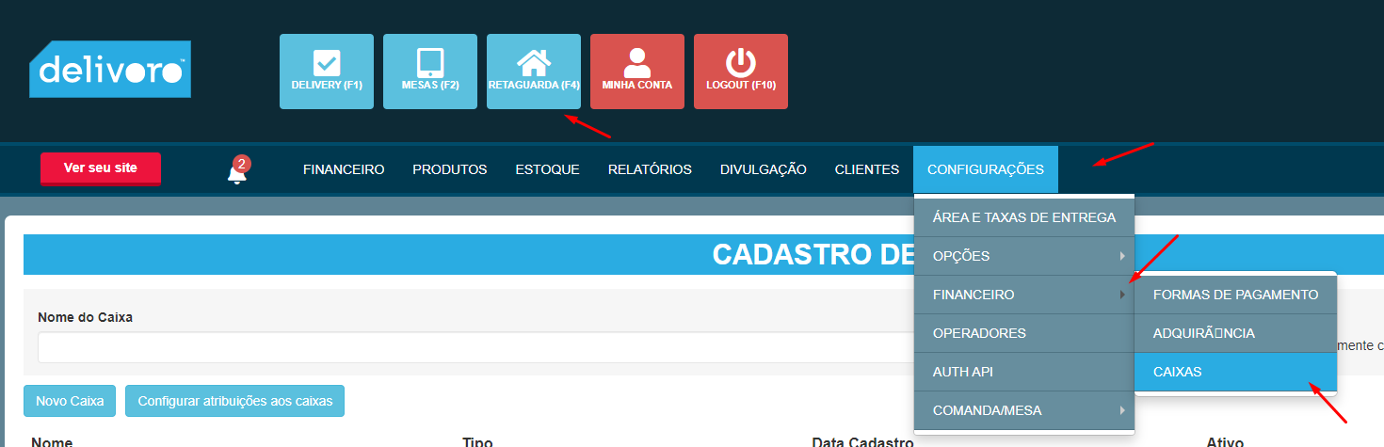
Passo - 7 - Fazer a inserção funcionar com AJAX
Exemplo

Slide 10
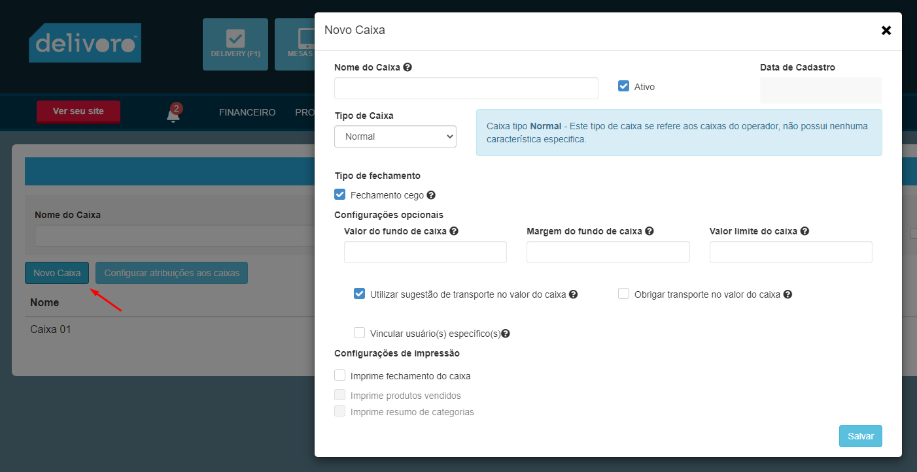
Passo - 7 - Fazer a inserção funcionar com AJAX
Exemplo

Slide 11
Passo - 7 - Fazer a inserção funcionar com AJAX
Preparar bibliotecas Javascript para AJAX
Criar pasta js em src/main/webapp e copiar os arquivos abaixo para ela
Copiar o arquivo lojistaWeb/src/main/webapp/js/gmxbox.js do Delivoro
Copiar o arquivo lojistaWeb/src/main/webapp/node/jquery/dist/jquery.min.js do Delivoro
Copiar o arquivo lojistaWeb/src/main/webapp/node/sweetalert/dist/sweetalert.min.js do Delivoro
Criar pasta css em src/main/webapp e copiar os arquivos abaixo para ela
Copiar arquivo lojistaWeb/src/main/webapp/node/sweetalert/dist/sweetalert.css do Delivoro
Copiar arquivo lojistaWeb/src/main/webapp/css/gmxbox.css do Delivoro

Slide 12
Passo - 7 - Fazer a inserção funcionar com AJAX
Preparar bibliotecas Javascript para AJAX
Carregar os arquivos js e css na tela de listagem
Adicione as linhas abaixo no arquivo layout.jsp entre as tags <head> e </head> do HTML
<script src="js/jquery.min.js"></script>
<script src="js/gmxbox.js"></script>
<script src="js/sweetalert.js"></script>
<link rel="stylesheet" href="css/sweetalert.css">
Certificar que não tem nenhum erro de javascript no console do Google Chrome

Slide 13
Passo - 7 - Fazer a inserção funcionar com AJAX
Fazer formulário de edição aparecer em uma div parecida com um popup
Duplicar a JSP de inserir contato, salvando em inserirAjax.jsp e remover o código relacionado com layout
Criar o método preparaInserirAjax na ContatoActionBean com o mesmo código que preparaInserir só que fazendo o return da resolution com a nova JSP.
Ex: new ForwardResolution(“inserirAjax.jsp”)
Criar um link para abrir o preparaInserirAjax em uma gmxBox
Ex: <s:link beanclass=”ContatoActionBean” event=”preparaInserirAjax” class=”gmxbox”>
Testar e ver se ao clicar nesse link se abre o popup de inserção em uma div flutuante no meio da tela

Slide 14
Passo - 8 - Atualizar a table de contatos via AJAX
Fazer botão que envie dados sem dar refresh na tela.
Vai precisar de código Javascript para enviar dados para o server e obter o que o server retornar e colocar na div de listagem de dados
Colocar a display table dentro de uma div HTML com id=”listagem”
O conteúdo dessa div será substituido pela função Javascript assim que a resposta chegar do server.
Extrair o código com a display:table para seu próprio arquivo JSP
list-table.jsp
Não vai precisar de layout nessa JSP
Apenas faz o include das taglibs no topo
Fazer o <jsp:include page=”list-table.jsp” /> dentro da div onde você tirou a display table
Criar o método inserirAjax na ContatoActionBean com o mesmo código do método inserir existente
Só que mudar o return para ForwardResolution ao invés de RedirectResolution
O ForwardResolution deve ser para a list-table.jsp

Slide 15
Passo - 8 - Atualizar a table de contatos via AJAX
Criar função Javascript que será chamada ao clicar em Salvar no popup de inserção
Fazer alguma mudança na inserirAjax.jsp para que o botão Salvar não faça o submit do formulário
Transformar o s:submit em um s:button
Adicionar o código abaixo no s:submit
Ele deve parar de salvar e dar um erro no console do Google Chrome
onclick=”salvarContato(); return false;”

Slide 16
Passo - 8 - Atualizar a table de contatos via AJAX
Criar função Javascript que será chamada ao clicar em Salvar no popup de inserção
Criar uma variável na JSP no topo da list.jsp com a URL que a função salvarContato deverá chamar
ex: <s:url beanclass="ContatoActionBean" event="inserirAjax" var="inserirAjaxURL" />
Adicionar um id ao s:form id=”formContato”
Escrever a função salvarContato() na list.jsp
<script>
function salvarContato() {
}
</script>

Slide 17
Passo - 8 - Atualizar a table de contatos via AJAX
<script>
function salvarContato() {
params = {
"contato.nome": jQuery('#formContato input[“name=contato.nome”]').val(),
"contato.telefone": jQuery('#formContato input[name=”contato.telefone”]').val(),
}; // Adicionar outros campos que faltam acima
jQuery.ajax({
contentType: "application/x-www-form-urlencoded; charset=UTF-8",
url: ${inserirAjaxURL},
type: "POST",
datatype: "HTML",
data: params,
success: function(data) {
jQuery("#listagem").html(data);
},
error: function(xhr, ajaxOptions, thrownError) {
alert(“Um erro ocorreu ao salvar o contato no servidor”;
}
});
}
</script>

Slide 18
Passo - 9 - Fazer Edição e Remoção por AJAX
A edição pode ser feita de forma bem parecida com a inserção.
Para fazer a remoção
Modificar método que faz a remoção da ContatoActionBean para fazer da mesma forma que o inserirAjax (carregar dados e Forward para list-table.jsp)
Criar um s:url para a remocao como foi feito para inserção e colocar na list.jsp
Trocar o s:link por <a href=”#” onclick=”removerContato(${row.id}); return false;” />
return false vai impedir que o navegador tente ir para o endereço #
Criar a função removerContato a partir da salvarContato.
O id do contato a ser removido deverá vir como argumento
Enviar apenas chave primária do contato através do params

Slide 19
Passo - 8 - Atualizar a table de contatos via AJAX
<script>
function removerContato(int id) { // note que essa função recebe um argumento
params = {
"contato.id": // preencher essa parte
};
jQuery.ajax({
contentType: "application/x-www-form-urlencoded; charset=UTF-8",
url: // preencher essa parte,
type: "POST",
datatype: "HTML",
data: params,
success: function(data) {
jQuery("#listagem").html(data);
},
error: function(xhr, ajaxOptions, thrownError) {
alert(“Um erro ocorreu ao remover o contato no servidor”;
}
});
}
</script>

Slide 20
Passo - 10 - Adicionar um campo
Adicionar um campo a mais no contato: cidade
Criar uma tabela cidade no banco de dados com as colunas
id_cidade - int - Definir como chave primária
cidade - varchar(50)
uf - varchar(2)
Cadastrar algumas cidades nessa tabela usando o DBeaver
Criar uma entidade no código Java para representar uma cidade (ex: Contato)
Criar CidadeMapper.java e CidadeMapper.xml com apenas uma operação para listar as cidades presentes no banco de dados (ex: ContatoMapper.java e .xml)
Adicionar o CidadeMapper no mybatis.xml
Injetar o CidadeMapper na ContatoActionBean
como foi feito para o ContatoMapper

Slide 21
Passo - 10 - Adicionar um campo
Criar um atributo List<Cidade> cidades na ContatoActionBean
Anotar ele com @Getter para a JSP poder consultar
Nos métodos de preparação para editar e inserir
Consultar as cidades via CidadeMapper e salvar em cidades
ex: cidades = cidadeMapper.lista();
Adicionar o campo contato.cidade nas JSPs de inserção e remoção
O campo cidade deverá ser um campo de s:select do Stripes
Exemplo no Delivoro
Adicionar o campo contato.cidade nas funções Javascript de AJAX
Testar se funciona

Slide 22
Passo - 11 - Melhorias
Melhorias de código na ActionBean
Remover métodos que não são mais necessários devido a migração para AJAX
Criar métodos privados que possam ser chamados para evitar duplicidade de código.
Unificar a inserção e a edição para usarem a mesma JSP e o mesmo método que salva os dados no banco
Para o seu código saber se deve inserir ou atualizar basta verificar se já a chave primária está presente nos dados do contato

